Slide 1
Детская игромания

Slide 2
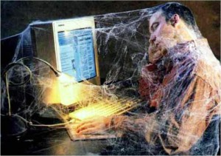
Что же такое компьютерная игромания ?
Игромания – это патологическая зависимость человека от разного рода игр. Азартные игры, игровые автоматы, ставки на бегах или компьютерные игры – все они имеют одно общее качество – отвлекать человека от жизни. Человек переключая свое внимание от повседневной действительности, погружается в виртуальный мир. Там он – победитель, герой, хотя в действительности может обстоять дело совсем иначе. По данным многих исследований, каждый 10 пользователь Интернета не может жить без него. Причем, лишь 9% нужна информация, остальные — не могут без него обойтись. Онлайн игры, чаты, форумы, только в России в сети «живут» около 15 млн. человек. Однако, не смотря на это, у нас Интернет зависимость не признают болезнью

Slide 3
Германн сошёл с ума. Он сидит в Обуховской больнице в 17-м нумере, не отвечает ни на какие вопросы и бормочет необыкновенно скоро: “Тройка, семёрка, туз! Тройка, семёрка, дама!..”
(А.С..Пушкин «Пиковая дама»)
Еще совсем недавно заболевание «игромания» ассоциировалась у нас только с карточными игроками или рулеткой. Стояло произнести слово «игроман» и в голове немедленно рождался образ персонажей «Игрока» Достоевского или «Пиковой дамы» Пушкина.
Сегодня игроманы – это не только те люди, которые регулярно играют в карты или рулетку на деньги, но и дети, не отлипающие от компьютера.
В настоящий момент от компьютерной игромании страдают миллионы детей и подростов по всему земному шару. Практически всегда она перетекает в другие психические расстройства – депрессию, социофобию, биполярные расстройства.

Slide 4
Как определить, что ребенок – игроман?
навязчивого желания играть (в отрыве от своего компьютера ребенок делается нервным и беспокойным, даже в парке аттракционов ждет того момента, когда можно будет уже пойти домой, чтобы играть);
сужения круга общения (ваше чадо стало общаться только с теми, кто играет в его любимые игры, остальные приятели исчезли, при этом общения стало носить в основном виртуальный характер);
периоды резкого подъема настроения сменяются периодами депрессии, причем и то, и другое обусловлено не какими-то реальными жизненными событиями, а успехами неудачами на «боевом поле».

Slide 5
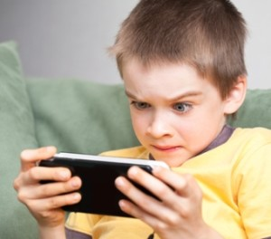
В группу риска игромании входят:
дети и подростки в возрасте от 5 до 16 лет, предпочитающие играть в компьютерные игры, не требующие интенсивного мыслительного процесса («стрелялки», «бродилки»);
-дети и подростки в возрасте от 9 до 16 лет, любящие проводить время в чатах и социальных сетях.
дети и подростки в возрасте от 7 до 16 лет, отличающиеся застенчивостью или агрессивностью
Ребенок становится психически неуровновешенным, раздражительным, нервным и агрессивным

Slide 6
Советы родителям как предотвратить развитие у ребенка игромании
Обязательно отдайте вашего ребенка в спортивную секцию или любой другой кружок по интересам (только не компьютерный). Главное, чтобы ваш ребенок проводил дома наедине с компьютером как можно меньше времени.
Поощряйте общение вашего ребенка со сверстниками.
Необходимо установить ребенку режим дня и ввести родительское ограничение на пользование компьютером, чтобы у него оставалось время для других занятий. Помните, что самое лучшее решение любой зависимости – это приобретение другой зависимости. Пусть это будет лепка, музыка, рисование, что угодно.

